Slide 1
Tài liệu hỗ trợ học tập
HUBT
Điện Toán Di Động

Slide 2
Lịch sử smartphone
Di động tích hợp đầu tiên ra mắt năm 1993 của IBM, tuy nhiên, điện thoại thông minh thực sự phải sau năm 2000 mới ra mắt và phát triển mạnh trong ba năm trở lại đây.

Slide 3
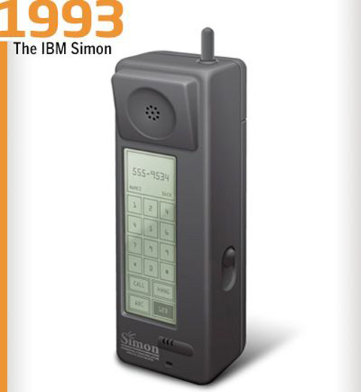
Năm 1993
Bắt đầu từ năm 1993, khi những thiết bị hỗ trợ doanh nghiệp xuất hiện. Cùng với thời gian, nhiều thương hiệu mới xuất hiện hơn, các tên tuổi cũ chìm vào dĩ vãng.
Simon là thiết bị đầu tiên tích hợp một chiếc điện thoại với khả năng đàm thoại, kết nối dữ liệu vào một. Ngoài ra, đây còn là chiếc PDA với khả năng làm máy fax. Máy có màn hình cảm ứng, có thể quay số và được bán với giá 899 USD tại năm 1993.

Slide 4
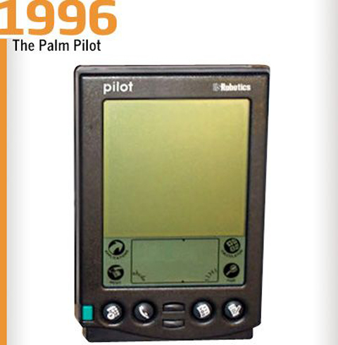
Năm 1996
- Pilot không phải là một chiếc smartphone, đây là thiết bị di động truyền tải dữ liệu cho người dùng doanh nghiệp. Model xuất hiện năm 1996 với vi xử lý 16MHz, RAM 128KB và có giá 300 USD.

Slide 5
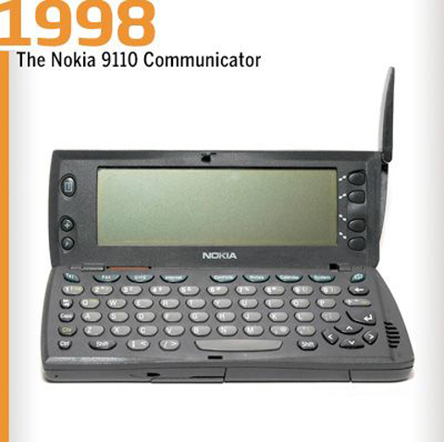
Năm 1998
Nokia 9110 Communicator đích thị là thiết bị đặt nền móng cho smartphone với thiết kế bàn phím QWERTY gập.

Slide 6
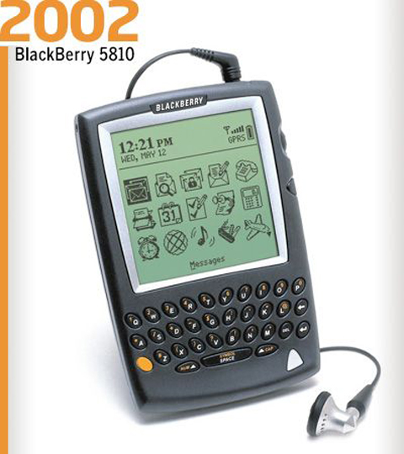
Năm 2002
Cuối thập niên 90 của thế kỷ trước, nhà sản xuất Canada, Research in Motion được biết tới là hãng giới thiệu các thiết bị nhắn tin hai chiều với hàng triệu người dùng trên toàn thế giới. Nhưng từ 2002, RIM đã tiến vào thị trường di động với BlackBerry 5810, chiếc di động tích hợp e-mail, khả năng lướt web. Sau đó, hãng phát triển thêm BlackBerry 6210 vào đầu 2004.

Slide 7
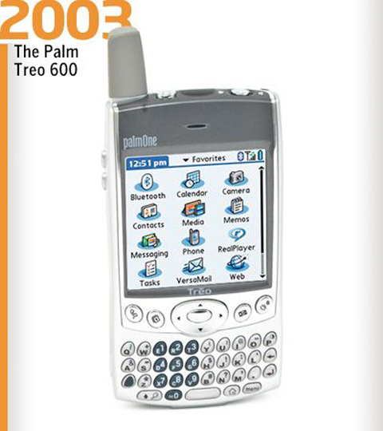
Năm 2003
Treo 600 là chiếc smartphone đích thực đầu tiên, model ra mắt bởi hãng Palm với khả năng hỗ trợ cả GSM lẫn CDMA, máy có bộ nhớ RAM 32MB, vi xử lý 144MHz.

Slide 8
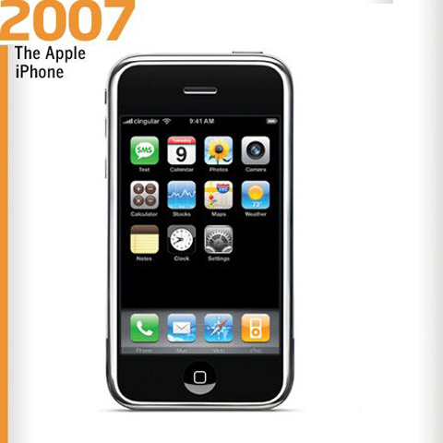
Năm 2007
Có thể nói iPhone là một chiếc cách mạng, thiết bị đi vào thị trường smartphone và làm thay đổi phân khúc này bởi model có màn hình cảm ứng, khả năng lướt web tuyệt vời.

Slide 9
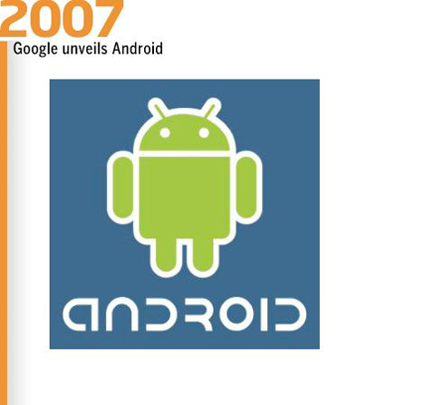
Năm 2007
Android đang lớn lên và trở thành một trong những nền tảng được chú ý. Ra mắt năm 2007, hệ điều hành mở hiện còn đáng sợ hơn iPhone, BlackBerry, Windows Mobile hay Symbian. Android hiện chiếm 7% thị phần smartphone tại Mỹ vào không ngừng mở rộng, nền tảng này được nhiều nhà sản xuất ủng hộ với giới thiệu di động mới.

Slide 10
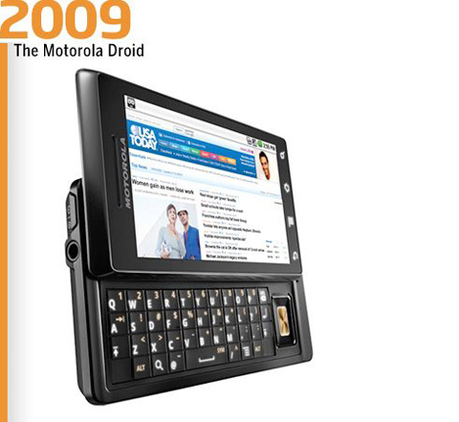
Năm 2009
Droid (Milestone) được xem là chiếc Android làm thay đổi diện mạo hệ điều hành của Google, vực dậy Motorola sau một thời gian dài khủng hoảng. Với bàn phím QWERTY, hỗ trợ tốt các ứng dụng, Droid đã bán được một triệu máy sau 74 ngày xuất hiện và tiếp tục phát triển, nâng cấp lên các phiên bản mới trong mùa hè năm nay.

Slide 11
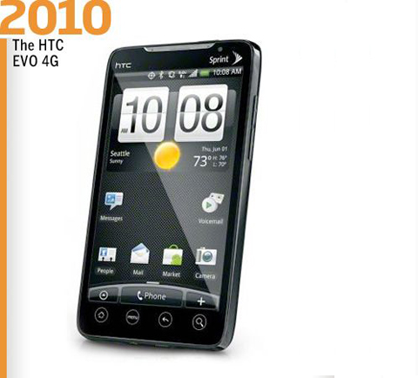
Năm 2010
Nhà mạng Mỹ Sprint cùng HTC mới đây đã công bố chiếc EVO 4G, tích hợp WiMax bên cạnh các kết nối thời thượng khác. Đây được xem là smartphone mạnh mẽ nhất với màn hình cảm ứng rộng 4,3 inch, chạy trên nền Android, có chân chống dựng lên và sử dụng vi xử lý 1GHz.

